Slide 1
MHW3
Giambattista Nobile
O46002144
25 Aprile 2021

Slide 2
Descrizione del progetto
Il sito web di questo progetto è il portale di una casa farmaceutica, in cui l’utente potrà consultare tutti i prodotti, le ricerche e le sedi dell’azienda.
In questo Homework è stata implementata la pagina delle sedi, in cui l’utente può visualizzare tutte le informazioni (indirizzo, email, telefono) di una sede, inclusa la posizione sulla mappa implementata grazie alle API di Google Maps.
Inoltre, grazie ad un’altra API di Google, è possibile trovare la sede più vicina per mezzo di un apposito form.

Slide 3
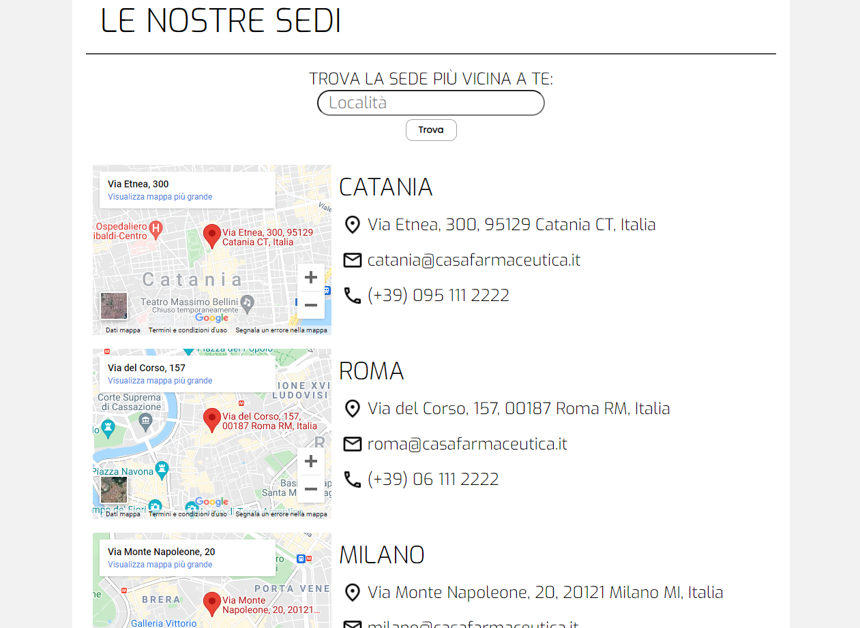
Layout complessivo

Slide 4
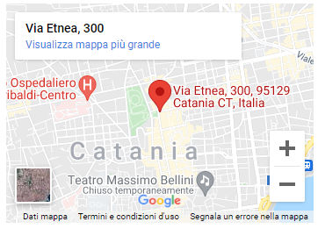
Maps Embed API
La Maps Embed API di Google viene implementata direttamente nel codice HTML per mezzo del tag iframe.
Il metodo di autenticazione è apiKey.

Slide 5
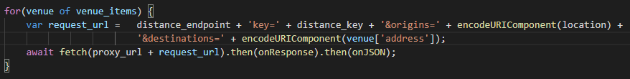
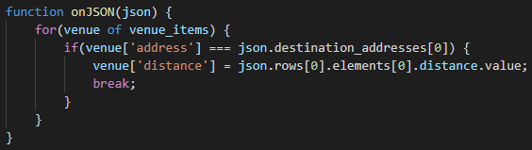
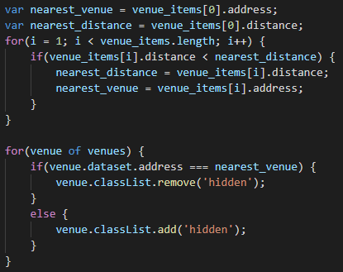
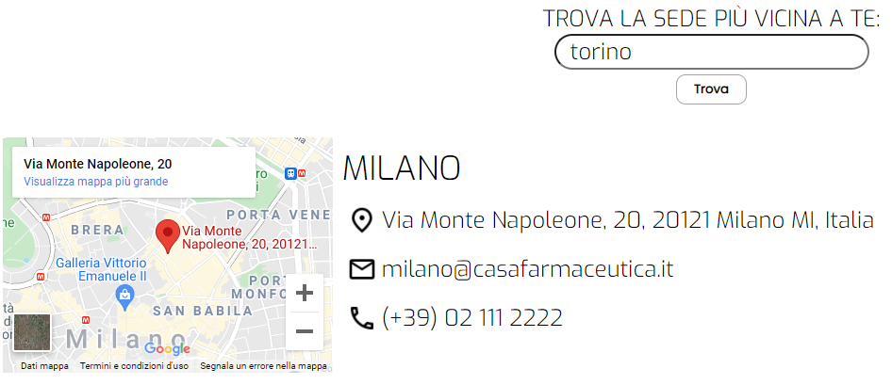
Distance Matrix API
La Distance Matrix API di Google calcola e restituisce la distanza tra due luoghi.
L’API è stata utilizzata per calcolare la distanza tra la posizione indicata dall’utente e quella di tutte le sedi, per poi trovare quella più vicina grazie ad una ricerca del valore minimo.

Slide 6
Note
A causa delle restrizioni CORS delle API di Google che impediscono di inviare richieste da localhost, ho utilizzato questo proxy per inoltrare le mie richieste: https://cors-anywhere.herokuapp.com/

